Slide 1
Развитие творческих способностей детей дошкольного возраста через нетрадиционные формы изобразительной деятельности
Шерстяная акварель
"В творчестве нет правильного пути, нет неправильного пути,
есть только свой собственный путь“
Выполнила Итыгина Т.М., воспитатель МБДОУ «Детский сад «Журавлик»

Slide 2
Актуальность
Современный мир перед дошкольным образованием, помимо охраны, укрепления физического и психического здоровья, на передний план выдвигает – развитие способностей и творческого потенциала детей. Именно творчество, является огромным стимулом для развития и становления любой личности, а для детей это еще и возможность заявить окружающим о себе и своем внутреннем мире. Уже сам процесс творчества способствует самоопределению, самовыражению и самореализации личности, независимо от ее физических и интеллектуальных способностей.
Творческие способности, являются довольно сложным процессом и доступными только человеку. Развитие детских способностей является актуальной проблемой современной педагогики и психологии, ее можно отнести к «проблемам века». Во всех сферах жизни востребована творческая личность. Чтобы выжить в ситуации постоянных преобразований и адекватно на них реагировать, чтобы быть востребованным и успешным, личность должна активизировать свой творческий потенциал.

Slide 3
Проблема
Для выражения своих впечатлений об окружающем мире детям недостаточно традиционного набора изобразительных средств и материалов. Чем разнообразнее условия, в которых протекает изобразительная деятельность, содержание, формы, методы и приемы работы с детьми а также материалы, с которыми они действуют, тем интенсивнее станут развиваться детские художественные способности. Нетрадиционные техники рисования- это толчок к развитию воображения, творчества, проявлению самостоятельности, инициативы, выражения индивидуальности.
Работа с нетрадиционными техниками изображения стимулирует положительную мотивацию рисуночной деятельности, вызывает радостное настроение, снимает страх перед краской, боязнь не справиться с процессом рисования.
Знания и умения должны быть гибкими, вариативными, навыки – обобщенным, то есть применимы в разных условиях. Иначе в старшем дошкольном возрасте у детей появляется так называемый «спад» творческой активности. Ребенок, понимая несовершенство своих рисунков и поделок теряет интерес к изобразительной деятельности, что сказывается в развитии творческой активности дошкольника в целом.

Slide 4
Цель
создание социальной ситуации развития в процессе овладения элементарными приемами техники «шерстяная акварель», как нового способа развития творческих способностей детей
Задачи
способствовать развитию творческой активности;
способствовать развитию мелкой моторики рук;
создать условия для формирования у детей технических умений и навыков в работе с различными материалами;
развивать навыки сотрудничества;
воспитывать эстетический вкус, эмоциональную удовлетворенность от проделанной работы.

Slide 5
Методы обучения
Информационно-рецептивный, включает в себя приемы рассматривания и показа образца воспитателем.
Репродуктивный, направлен на закрепление знаний и навыков детей. Это метод упражнений, доводящий навыки до автоматизма.
Эвристический, направлен на проявление самостоятельности в каком-либо моменте работы.
Исследовательский, развивающий у детей не только самостоятельность, но и фантазию и творчество.

Slide 6
Нетрадиционные техники
Нетрадиционные техники отличаются необычностью материалов, техникой нанесения изображения, спецификой передачи образа.
Нетрадиционные техники демонстрируют необычные сочетания материалов и инструментов.
Достоинством является универсальность их использования. Технология их выполнения интересна и доступна каждому, именно поэтому нетрадиционные техники очень привлекательны для детей.
Они открывают больше возможностей собственных фантазий, желаний и самовыражению в целом.

Slide 7
Кляксография
Рисование пальчиками, ладошкой
Тычок жесткой полусухой кистью
Нетрадиционные техники рисования
Рисование смятой бумагой
Восковые мелки+акварель
Рисование шерстью
Ниткография
Рисование поролоном

Slide 8
Использование нетрадиционных техник:
Развивает уверенность в своих силах
Способствует снятию детских страхов
Учит свободно выражать свой замысел
Развивает пространственное мышление
Побуждают детей к творческим поискам и решениям
Развивает мелкую моторику рук
Побуждает детей к творческим поискам и решениям
Развивает чувство композиции, ритма, колорита, цветовосприятия;

Slide 9
Шерстяная акварель
Живопись шерстяной акварелью – это необыкновенно красивое и очень полезное творчество. При работе с шерстью задействованы одновременно зрительный и кинестетический каналы восприятия. Живопись шерстью способствует: развитию мелкой моторики рук, координации общих движений, развитию глазомера, творческих способностей, а также формированию произвольного внимания и усидчивости. Сам материал необыкновенно приятен. Он притягивает не только взрослых, но и детей.
В основе данного вида творчества лежит способ создания живописного полотна без использования кисточек, красок, карандашей или воды, методом послойного выкладывания цветной шерсти на твердую основу.

Slide 10
Работа по рисованию шерстью организована посредством кружка «Шерстяная акварель».

Slide 11
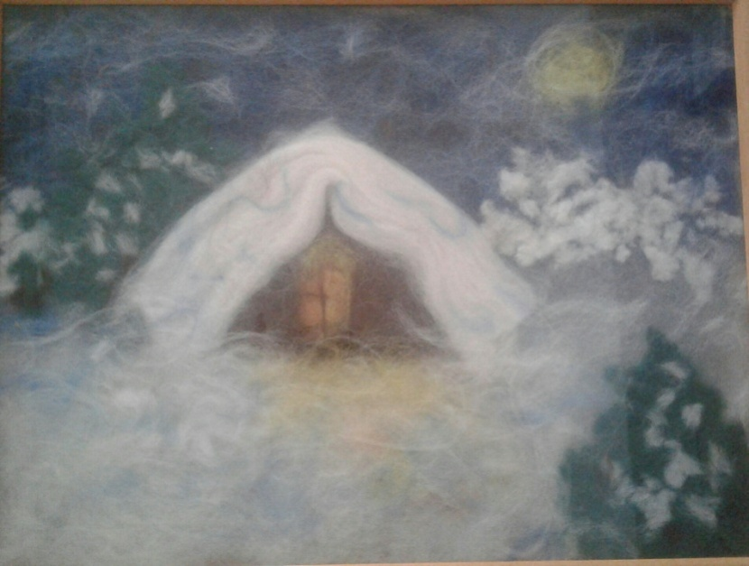
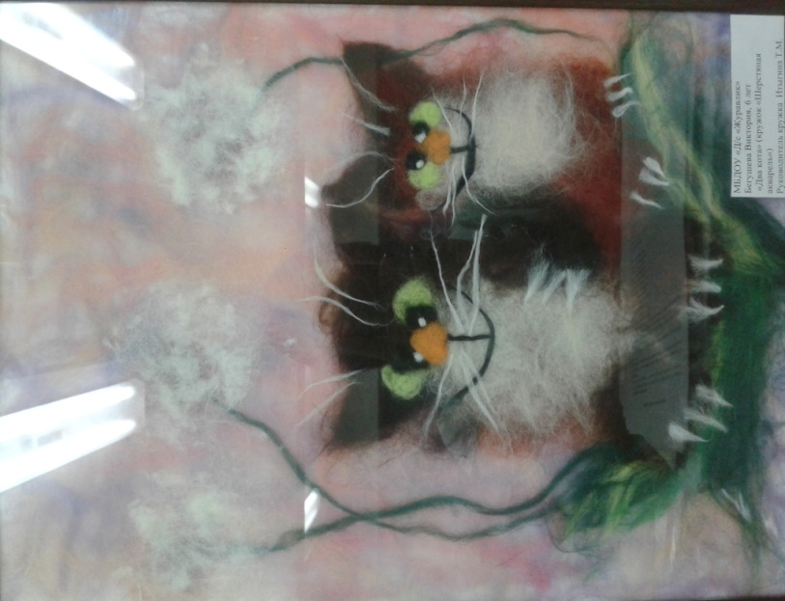
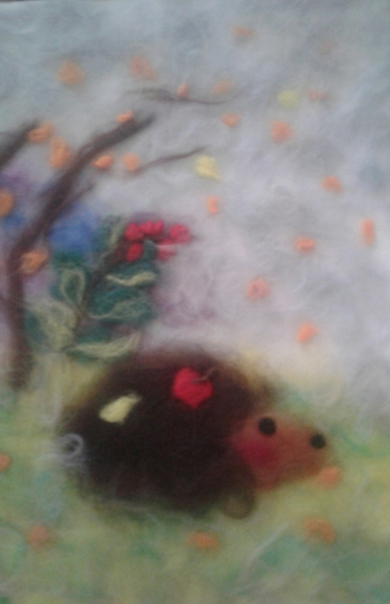
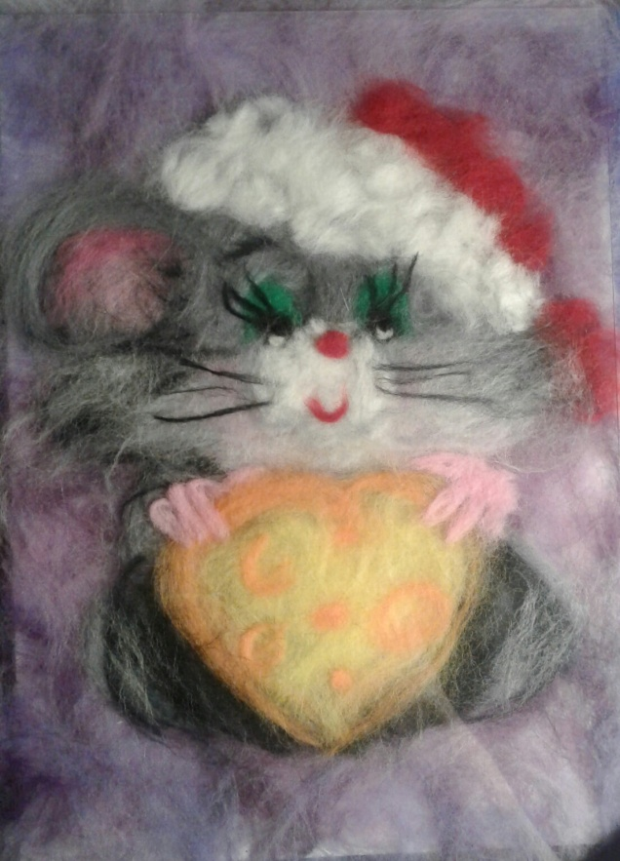
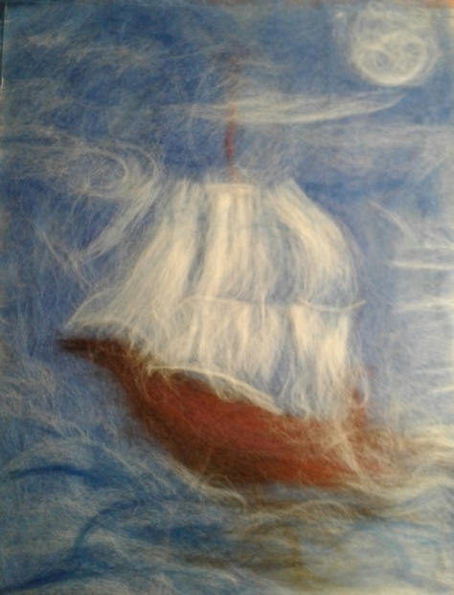
Работа над созданием картин

Slide 12
На всю поверхность листа картона наносится клей и выкладывается шерсть выбранного цвета

Slide 13
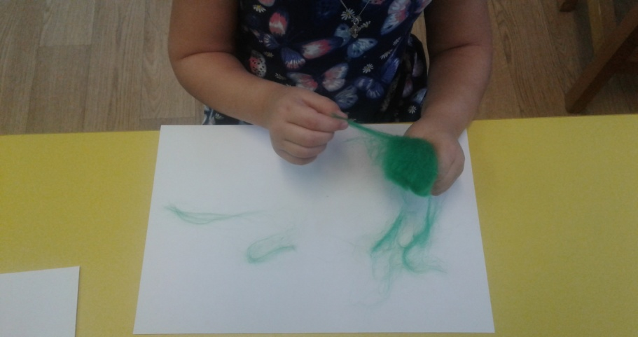
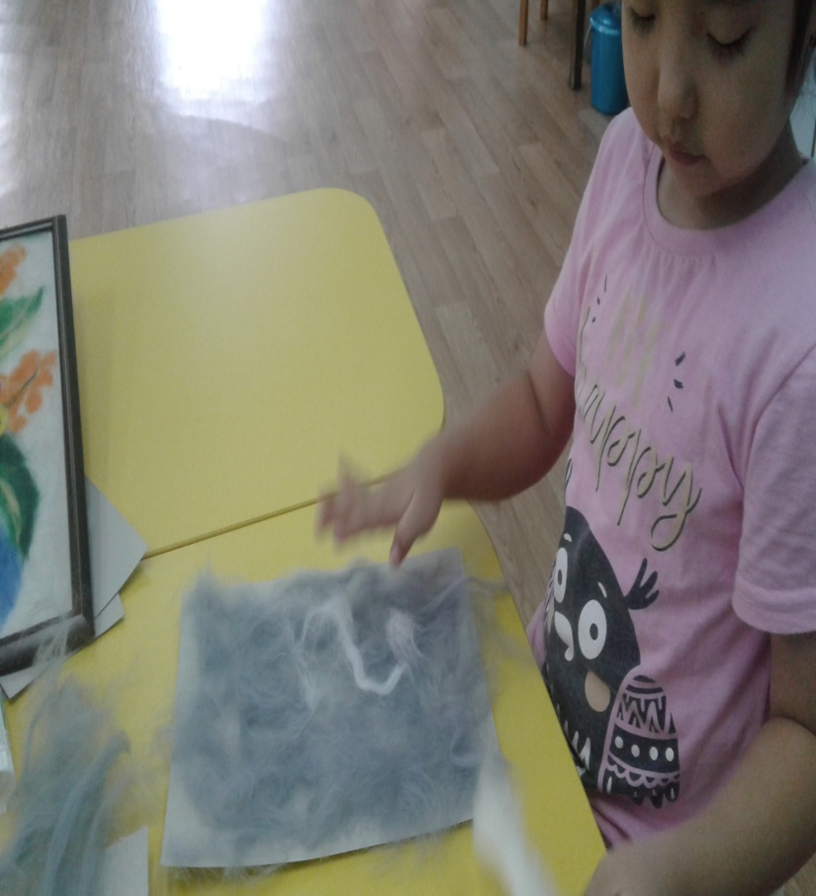
Прием выщипывания и выкладывания

Slide 14
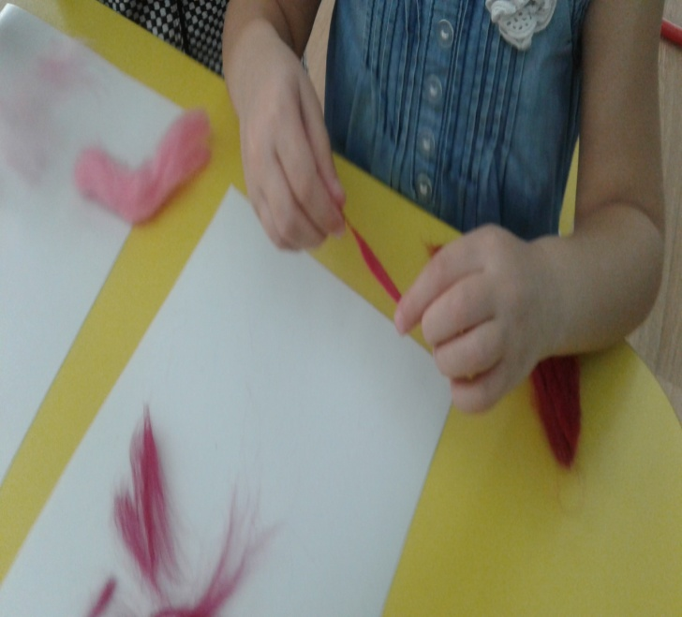
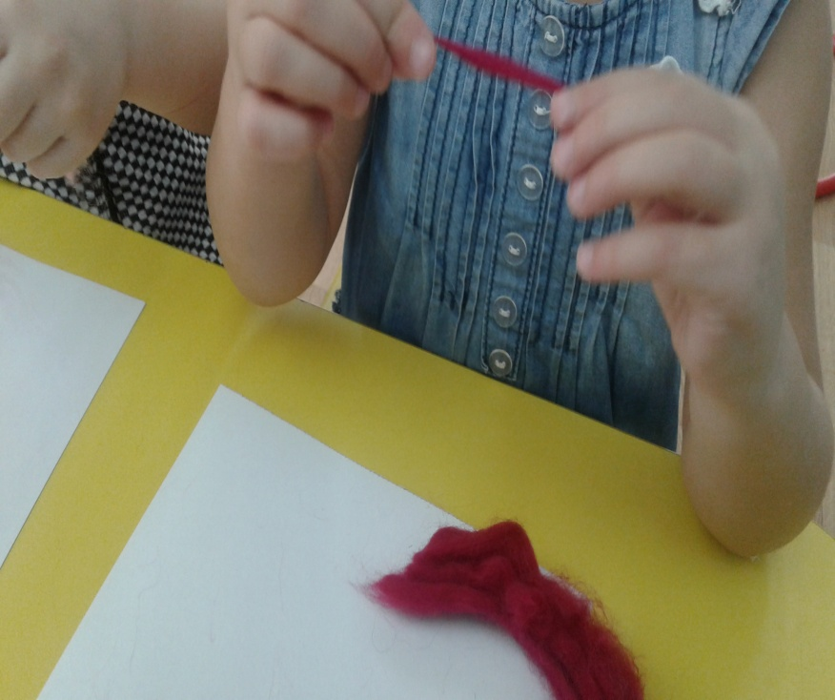
Прием вытягивания и скручивания

Slide 15
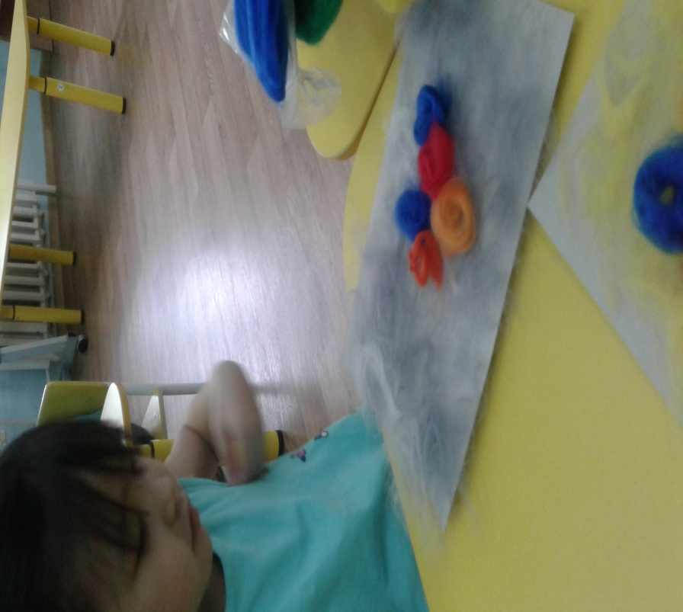
Создание образа. Цветы.

Slide 16
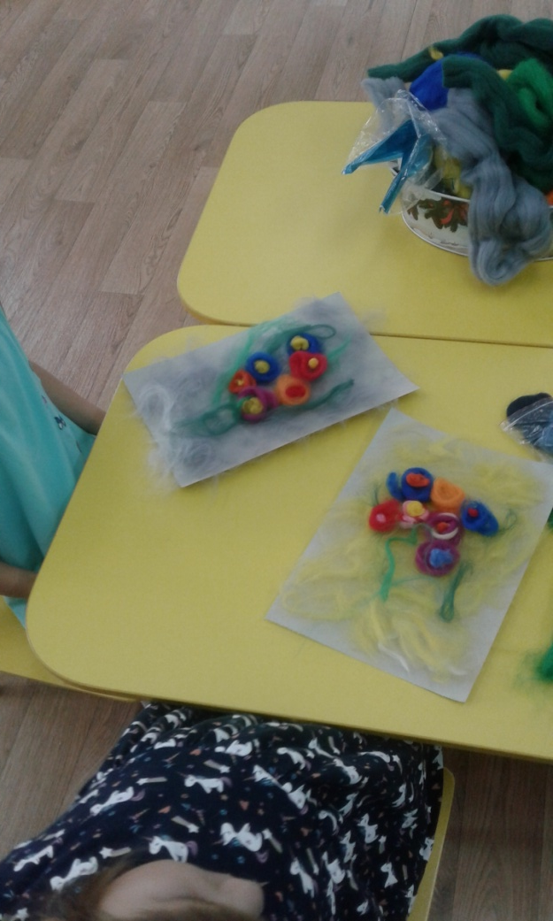
Составление композиции

Slide 17
Волшебные цветы для мамы

Slide 18
Полученный результат
Во время занятий дети смело берутся за художественные материалы, их не пугает их многообразие и перспектива самостоятельного выбора.
Это огромная возможность для детей думать , пробовать, искать, экспериментировать, а самое главное, самовыражаться.
Дошкольникам доставляет огромное удовольствие сам процесс выполнения.
Занятия с использованием нетрадиционных техник рисования не утомляют детей, у них сохраняется стабильная активность, работоспособность на всех периодах занятия

